Slide 1

时间日期
Mark

Slide 2

时间日期
Date类在java.util包中，使用Date类的无参数构造方法创建的对象可以获取本地当前时间。
Date对象表示时间默认顺序是星期、月、日、小时、分、秒、年。如：
Sat Apr 28 21:59:38 CST 2001

Slide 3
时间日期
Date类的两种构造方法：Date()和Date(long date)。
Date()获得系统当前日期和时间值，包括年、月、日、时、分、秒、毫秒。
Date(long date) 以date 创建日期对象， date 表示从GMT(格林威治)时间1970-1-1 00:00:00开始至某时刻的毫秒数。

Slide 4
时间日期
当希望按照某种习惯输出时间时，如：
年 月 日 星期
或
年 月 日 星期 小时 分 秒
可使用DateFormat的子类SimpleDateFormat来实现时间的格式化。
SimpleDateFormat有一个常用的构造方法：
public SimpleDateFormat(String pattern)
该构造方法可以用参数pattern指定的格式创建一个对象，该对象调用
format(Date date)
方法格式化时间对象date。

Slide 5
时间日期
pattern应包含一些有效字符序列。如：
y或yy 表示用两位数字输出年份；yyyy表示用4位数字输出年份。
M或MM 表示用两位数字或文本输出月份；如果想用汉字输出月份，pattern中应连续包含至少3个M，如MMM。
d或dd 表示用两位数字输出日。
H或HH 表示用两位数字输出小时。
m或mm 表示用两位数字输出分。
s或ss 表示用两位数字输出秒。
E 表示用字符串输出星期。

Slide 6
时间日期
可以用System类的静态方法public long currentTimeMillis()获取系统当前时间，这个时间是从1970年1月1日0点到目前时刻所走过的毫秒数。
例2测试一个递归调用所消耗的毫秒数。

Slide 7
时间日期
Calendar类在java.util包中，支持将Date对象转换成一序列单个的日期整型数据集，如YEAR、MONTH、DATE、DAY_OF_WEEK等常量。
Calendar类没有构造方法，使用getInstance ()方法创建一个对象，如：
Calendar now = Calendar.getInstance();
然后calendar对象可以调用方法：
public final void set(int year,int month,int date)
public final void set(int year,int month,int date,int hour,int minute)
public final void set(int year,int month,int date,int hour,int minute,int second)

Slide 8
时间日期
Calendar对象调用方法
public int get(int field)方法和常量获得日期和时间的一部分。 field：有效值由Calendar的静态常量指定。例如：
int year =now.get(Calendar.MONTH)；
返回一个整数，如果该整数是0，表示当前日历是在一月；该整数是1，表示当前日历是在二月等。
日历对象调用 public long getTimeInMillis()
可以将时间表示为毫秒。
在新的JDK版本中，Date类中的许多方法被Calendar类中的方法代替，如Date类中的getYear、setYear方法被Calendar类中的get、set取代。

Slide 9
练习
本例引用java.util包中的日期类Date、Calendar、java.text包中的SimpleDateFormat类，演示获得系统当前日期和时间的三种方法：new Date()，System.currentTimeMillis()，Calendar.getInstance()方法。
new Date()创建一个Date对象， System.currentTimeMillis()方法返回一个长整型，表示1970年1月1日零时开始至今的毫秒数。以此长整型构造一个日期Date对象tomorrow，再按SimpleDateFormat类的指定格式输出。而从Calendar.getInstance()创建的对象中，可以使用get() 方法和常量获得日期和时间的一部分。

Slide 10
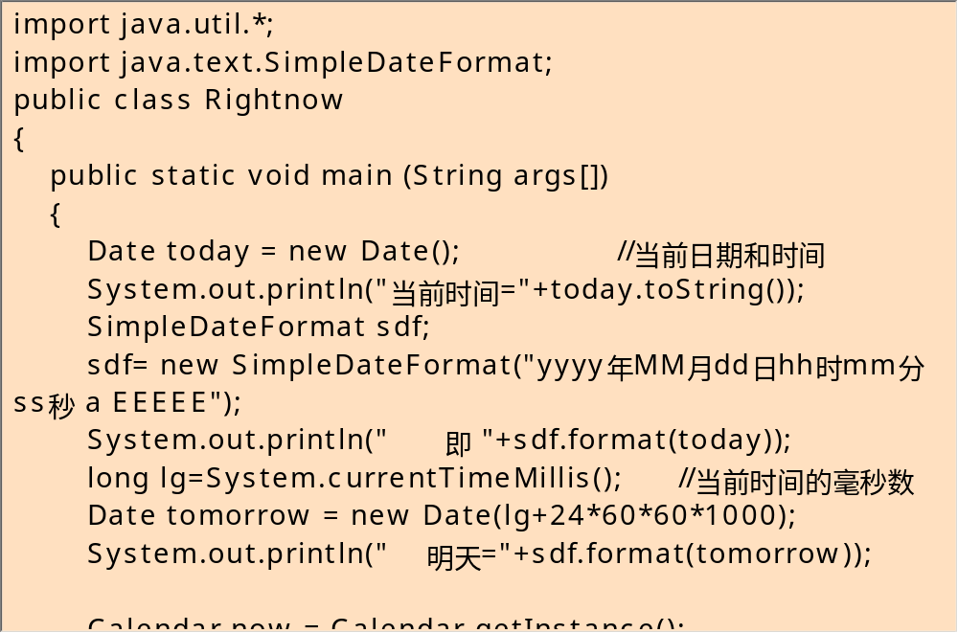

Slide 11
练习1
根据身份证号码计算一个人的生日

Slide 12
练习2
计算劳动合同的续签日
要求：
1) 输入: 劳动合同的签订日期, 和签订年限
2) 返回: 劳动合同的续签日
3) 规则: 劳动合同的到期日的前一个月, 如果周末顺延到周一

Slide 13
异常处理

Slide 14
异常
使用try-catch-finally处理异常
使用throw、throws抛出异常
掌握异常及其分类

Slide 15


生活中的异常
正常情况下，小王每日开车去上班，耗时大约30分钟
一路畅通
但是，异常情况迟早要发生！
堵车！
撞车！

Slide 16
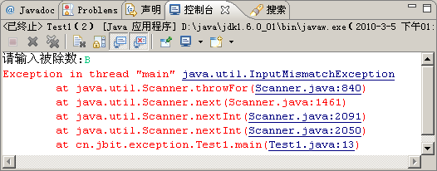
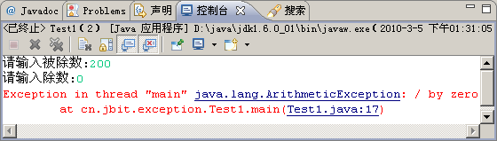
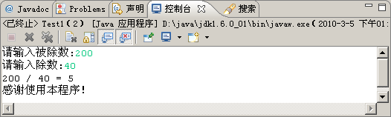

程序中的异常2-1
public class Test1 {
public static void main(String[] args) {
Scanner in = new Scanner(System.in);
System.out.print("请输入被除数:");
int num1 = in.nextInt();
System.out.print("请输入除数:");
int num2 = in.nextInt();
System.out.println(String.format("%d / %d = %d",
num1, num2, num1/ num2));
System.out.println("感谢使用本程序！");
}
}
正常情况：
输入：200 40
异常情况：
输入：B
输入：200 0
演示示例：程序中的异常

Slide 17
程序中的异常2-2
如何解决该问题呢？
尝试通过if-else来解决异常问题，可行吗？
public class Test2 {
public static void main(String[] args) {
Scanner in = new Scanner(System.in);
…
System.out.print("请输入除数:");
int num2 = 0;
if (in.hasNextInt()) { // 如果输入的除数是整数
num2 = in.nextInt();
if (0 == num2) { // 如果输入的除数是0
System.err.println("输入的除数是0，程序退出。");
System.exit(1);
}
} else { // 如果输入的除数不是整数
System.err.println("输入的除数不是整数，程序退出。");
System.exit(1);
}
…
}
}
如果由Java系统来堵漏洞，那程序员
就轻松多了！
Java就是这么做的！异常机制
不可行！！
1、代码臃肿
2、程序员要花很大精力"堵漏洞“
3、程序员很难堵住所有“漏洞”

Slide 18
什么是异常
异常就是在程序的运行过程中所发生的不正常的事件，它会中断正在运行的程序
程序运行
异常！
程序中断运行
面对异常该怎么办呢？通常情况下，我们会这样处理：
堵车！
绕行或者等待
撞车！
请求交警解决
生活中，我们会根据不同的异常进行相应的处理，而不会就此中断我们的生活

Slide 19
什么是异常处理
Java编程语言使用异常处理机制为程序提供了错误处理的能力
程序中预先想好了
对付异常的处理办法
程序运行
异常！
对异常进行处理
处理完毕，程序继续运行

Slide 20
Java中如何进行异常处理
Java的异常处理是通过5个关键字来实现的：try、catch、 finally、throw、throws
捕获异常
声明异常
抛出异常
执行可能产生
异常的代码
throws
throw
try
声明方法可能要
抛出的各种异常
手动抛出异常
catch
捕获异常
无论是否发生异常，
代码总能执行
finally

Slide 21
try-catch块7-1
使用try-catch块捕获异常，分为三种情况：
第一种情况
try
public void method(){
  try {
  // 代码段(此处不会产生异常)
  } catch (异常类型 ex) {
  // 对异常进行处理的代码段
  }
  // 代码段
}
catch
try-catch 块后的代码段

Slide 22
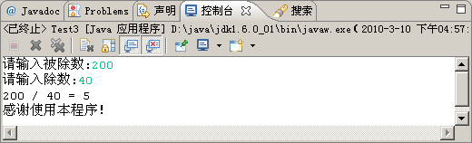
try-catch块7-2
使用示例模拟第一种情况：
public class Test3 {
public static void main(String[] args) {
try {
Scanner in = new Scanner(System.in);
System.out.print("请输入被除数:");
int num1 = in.nextInt();
System.out.print("请输入除数:");
int num2 = in.nextInt();
System.out.println(String.format("%d / %d = %d",
num1, num2, num1/ num2));
System.out.println("感谢使用本程序！");
} catch (Exception e) {
System.err.println("出现错误：被除数和除数必须是整数， " + "除数不能为零。");
e.printStackTrace();
}
}
}
输入：200 , 40
演示示例：使用try-catch处理异常

Slide 23
try-catch块7-3
使用try-catch块捕获异常，分为三种情况：
异常是一种特殊的对象，类型为java.lang.Exception或其子类
第二种情况
public void method(){
  try {
  // 代码段 1
  // 产生异常的代码段 2
  // 代码段 3
  } catch (异常类型 ex) {
  // 对异常进行处理的代码段4
  }
  // 代码段5
}
try
发生异常
产生异常对象
异常类型匹配
catch
进入catch块
程序继续执行
try-catch 块后的代码段

Slide 24
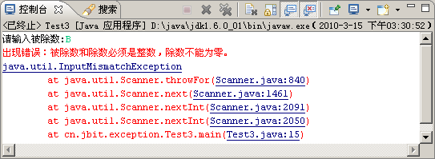
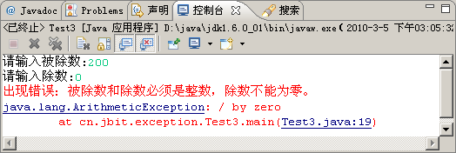
try-catch块7-4
使用示例模拟第二种情况：
public class Test3 {
public static void main(String[] args) {
try {
Scanner in = new Scanner(System.in);
System.out.print("请输入被除数:");
int num1 = in.nextInt();
System.out.print("请输入除数:");
int num2 = in.nextInt();
System.out.println(String.format("%d / %d = %d",
num1, num2, num1/ num2));
System.out.println("感谢使用本程序！");
} catch (Exception e) {
System.err.println("出现错误：被除数和除数必须是整数，" + "除数不能为零。");
e.printStackTrace();
}
}
}
输入：B
输入：200,0
演示示例：使用try-catch处理异常

Slide 25
try-catch块7-5
printStackTrace的堆栈跟踪功能显示出程序运行到当前类的执行流程
异常类型
异常堆栈信息
java.util.InputMismatchException
at java.util.Scanner.throwFor(Scanner.java:840)
at java.util.Scanner.next(Scanner.java:1461)
at java.util.Scanner.nextInt(Scanner.java:2091)
at java.util.Scanner.nextInt(Scanner.java:2050)
at cn.jbit.exception.Test3.main(Test3.java:15)
出现异常的位置
在此方法中抛出了异常

Slide 26
try-catch块7-6
使用try-catch块捕获异常，分为三种情况：
第三种情况
public void method(){
  try {
  // 代码段 1
  // 产生异常的代码段 2
  // 代码段 3
  } catch (异常类型 ex) {
  // 对异常进行处理的代码段4
  }
  // 代码段5
}
发生异常
try
产生异常对象
异常类型不匹配
catch
程序中断运行
try-catch 块后的代码段

Slide 27
try-catch块7-7
在catch块中处理异常
  加入用户自定义处理信息
  调用异常对象的方法输出异常信息
System.err.println("出现错误：被除数和除数必须是整数， " + "除数不能为零。");
e.printStackTrace();
void printStackTrace()
输出异常的堆栈信息
返回异常信息描述字符串，
是printStackTrace()输出信息的一部分
String getMessage()

Slide 28
常见异常类型
类名 | 说明
Exception | 异常层次结构的根类
ArithmeticException | 算术错误情形，如以零作除数
ArrayIndexOutOfBoundsException | 数组下标越界
NullPointerException | 尝试访问
ClassNotFoundException | 不能加载所需的类
InputMismatchException | 欲得到数据类型与实际输入类型不匹配
IllegalArgumentException | 方法接收到非法参数
ClassCastException | 对象强制类型转换出错
NumberFormatException | 数字格式转换异常，如把

Slide 29
try-catch-finally 3-1
在try-catch块后加入finally块，可以确保无论是否发生异常，finally块中的代码总能被执行
try 块
有异常
无异常
catch 块
finally 块

Slide 30

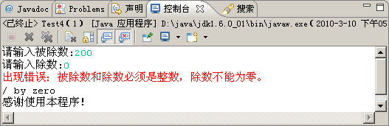
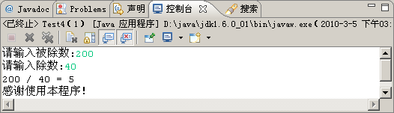
try-catch-finally 3-2
public class Test4 {
public static void main(String[] args) {
try {
Scanner in = new Scanner(System.in);
System.out.print("请输入被除数:");
int num1 = in.nextInt();
System.out.print("请输入除数:");
int num2 = in.nextInt();
System.out.println(String.format("%d / %d = %d",
num1, num2, num1/ num2));
} catch (Exception e) {
System.err.println(“出现错误：被除数和除数必须是整数，" +"除数不能为零。");
System.out.println(e.getMessage());
} finally {
System.out.println("感谢使用本程序！");
}
}
}
第一种情况：
无异常
输入：200 40
第二种情况：
有异常
输入：200 0
演示示例：使用try-catch-finally处理异常

Slide 31
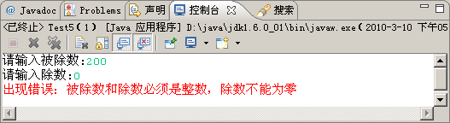
try-catch-finally 3-3
finally块中语句不执行的唯一情况
  异常处理代码中执行System.exit(1)退出Java虚拟机
public class Test5 {
public static void main(String[] args) {
try {
Scanner in = new Scanner(System.in);
System.out.print("请输入被除数:");
int num1 = in.nextInt();
System.out.print("请输入除数:");
int num2 = in.nextInt();
System.out.println(String.format("%d / %d = %d",
num1, num2, num1/ num2));
} catch (Exception e) {
System.err.println("出现错误：被除数和除数必须是整数，" + "除数不能为零");
System.exit(1); // finally语句块不执行的唯一情况
} finally {
System.out.println("感谢使用本程序！");
}
}
}

Slide 32
多重catch块 2-1
一段代码可能会引发多种类型的异常
当引发异常时，会按顺序来查看每个 catch 语句，并执行第一个与异常类型匹配的catch语句
执行其中一条 catch 语句后，其后 catch 语句将被忽略
public void method(){
  try {
  // 代码段
  // 产生异常(异常类型2)
  } catch (异常类型1 ex) {
  // 对异常进行处理的代码段
  } catch (异常类型2 ex) {
  // 对异常进行处理的代码段
  } catch (异常类型3 ex) {
  // 对异常进行处理的代码段
  }
  // 代码段
}
发生异常
产生异常对象
try
catch
与异常类型1不匹配
catch
进入catch块
与异常类型2匹配
catch
程序继续执行
try-catch 块后的代码段

Slide 33
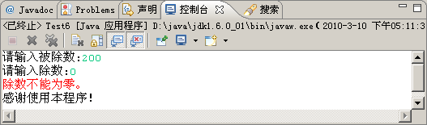
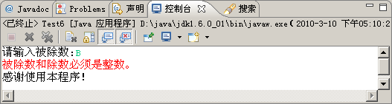
多重catch块 2-2
public class Test6 {
public static void main(String[] args) {
try {
Scanner in = new Scanner(System.in);
System.out.print("请输入被除数:");
int num1 = in.nextInt();
System.out.print("请输入除数:");
int num2 = in.nextInt();
System.out.println(String.format("%d / %d = %d",
num1, num2, num1/ num2));
} catch (InputMismatchException e) {
System.err.println("被除数和除数必须是整数。");
} catch (ArithmeticException e) {
System.err.println("除数不能为零。");
} catch (Exception e) {
System.err.println("其他未知异常。");
}
…
}
}
输入：B
进入第一个
catch块
输入：200 0
进入第二个
catch块
在安排catch语句的顺序时，首先应该捕获最特殊的异常， 然后再逐渐一般化，即先子类后父类
演示示例：使用多重catch处理异常

Slide 34

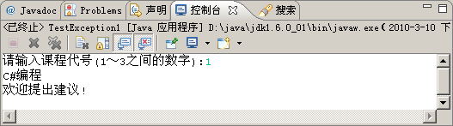
练习——根据编号输出课程名称
需求说明：
  按照控制台提示输入1～3之间任一个数字，程序将输出相应的课程名称
  根据键盘输入进行判断。如果输入正确，输出对应课程名称。如果输入错误，给出错误提示
  不管输入是否正确，均输出“欢迎提出建议”语句
完成时间：20分钟

Slide 35
声明异常
public class Test7 {
public static void divide() throws Exception {
Scanner in = new Scanner(System.in);
System.out.print("请输入被除数:");
int num1 = in.nextInt();
System.out.print("请输入除数:");
int num2 = in.nextInt();
System.out.println(String.format("%d / %d = %d",
num1, num2, num1/ num2));
}
public static void main(String[] args) {
try {
divide();
} catch (Exception e) {
e.printStackTrace();
}
}
// public static void main(String[] args) throws Exception {
// divide();
// }
}
Java语言中通过throws声明某个方法可能抛出的各种异常
可以同时声明多个异常，之间由逗号隔开
divide()方法没有处理异常，而是声明异常
方式1：调用者通过try-catch捕获并处理异常
方式2：调用者通过throws继续声明异常
演示示例：使用throws声明异常

Slide 36
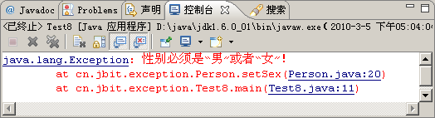
抛出异常
除了系统自动抛出异常外，有些问题需要程序员自行抛出异常
public class Person {
private String name = "";// 姓名
private int age = 0;// 年龄
private String sex = "男";// 性别
public void setSex(String sex) throws Exception {
if ("男".equals(sex) || "女".equals(sex))
this.sex = sex;
else {
throw new Exception("性别必须是“男”或者“女”！");
}
}
public void print() {
System.out.println(this.name + "（" + this.sex
+ "，" + this.age + "岁）");
}
}
public class Test8 {
public static void main(String[] args) {
Person person = new Person();
try {
person.setSex("Male");
person.print();
} catch (Exception e) {
e.printStackTrace();
}
}
}
抛出异常
捕获异常，或者throws异常
演示示例：使用throw抛出异常

Slide 37
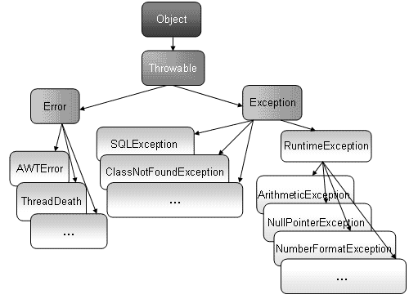
异常的分类2-1
Exception和Error类的父类
仅靠程序本身无法恢复的严重错误
由Java应用程序抛出和处理的非严重错误
运行时异常，不要求程序必须对它们做出处理
Checked异常，程序必须处理该类异常

Slide 38
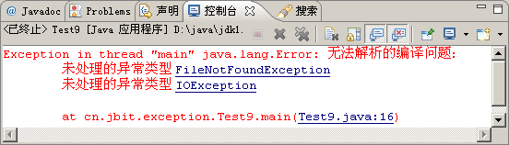
异常的分类2-2
public class Test9 {
public static void main(String[] args) {
FileInputStream fis = null;
// 创建指定文件的流。
fis = new FileInputStream(new File("accp.txt"));
// 关闭指定文件的流。
fis.close();
}
}
public class Test10 {
public static void main(String[] args) {
FileInputStream fis = null;
try {
fis = new FileInputStream(new File("accp.txt"));
} catch (FileNotFoundException e) {
System.err.println("无法找到指定文件！");
}
try {
fis.close();
} catch (IOException e) {
System.err.println("关闭指定文件输入流时出现异常！");
}
}
}
两种异常均为Checked异常，必须进行处理
演示示例：checked异常必须处理

Slide 39
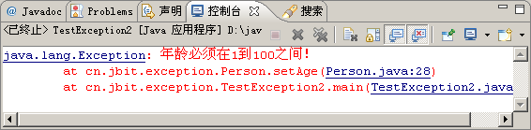
练习——使用throw抛出异常
需求说明：
  在setAge(int age) 中对年龄进行判断，如果年龄介于1到100直接赋值，否则抛出异常
  在测试类中创建对象并调用setAge(int age)方法，使用try-catch捕获并处理异常
完成时间：15分钟

Slide 40
自定义异常
软件中会大量使用自定义异常，一般从Exception 继承异常类命名要有实际意义, 一般都手工继承父类的构造器。
class XxxException extends Exception{
  public XxxException(String msg){
  super(msg);
  }
  …
}

Slide 41
练习
写一个入库商品和购买商品的功能：
商品的属性：商品id，商品名称和库存
定义异常：
1.无此商品的异常
2.库存不足的异常
要求：
购买商品时如果没有此商品或者库存不足的时候捕获异常

Slide 42
练习2
写一个用户登录和注册的功能
用户属性：id，email和密码
定义异常：
1.注册时的异常：用户已经注册
2.登录时候的异常：用户密码错误
要求：
捕获以上异常

